Slide 1
자바 환경 설정
이동준
Jdk 1.8 버전 기준

Slide 2

JDK 설치
아래 아이콘을 더블 클릭

Slide 3
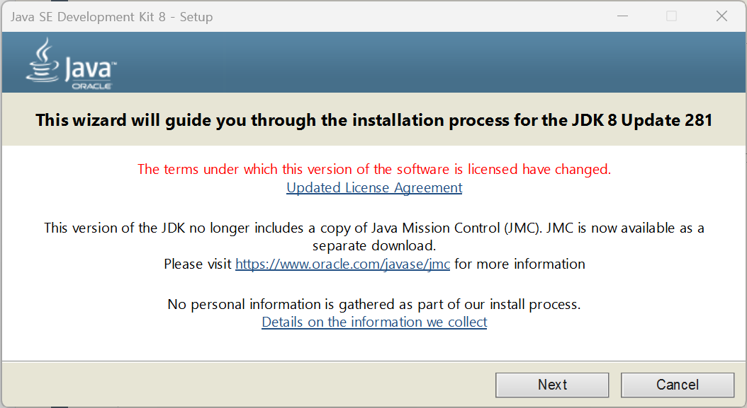
JDK 설치
무시하고 Next 연타

Slide 4
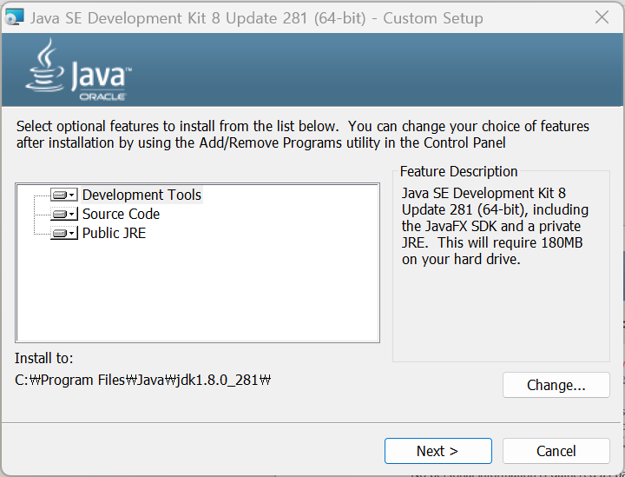
JDK 설치
Next 연타

Slide 5
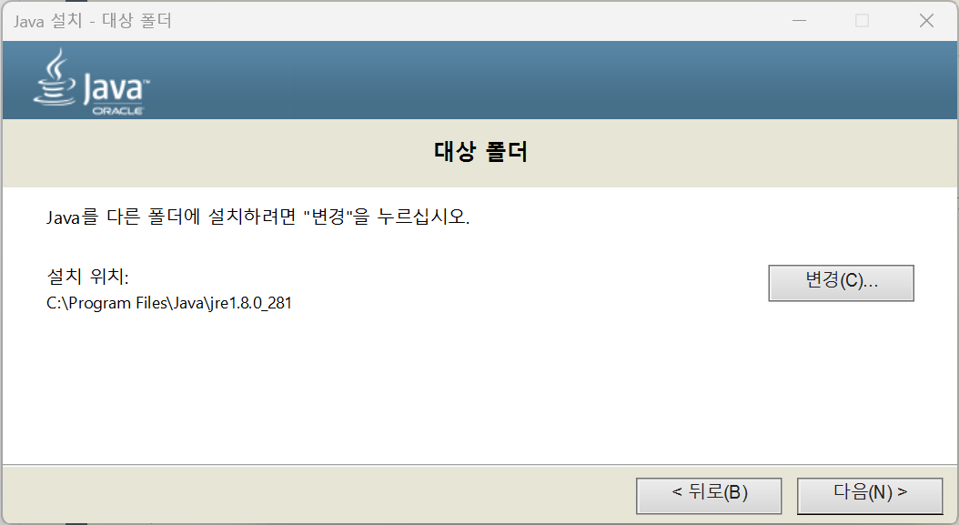
JDK 설치
다음 클릭

Slide 6
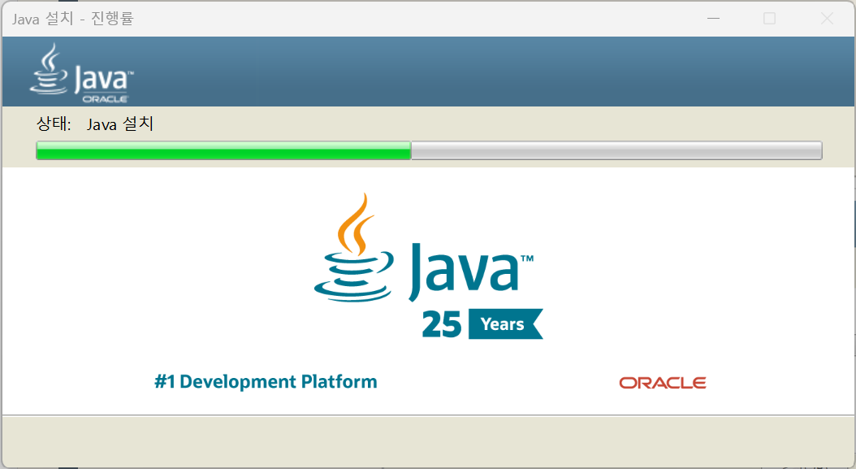
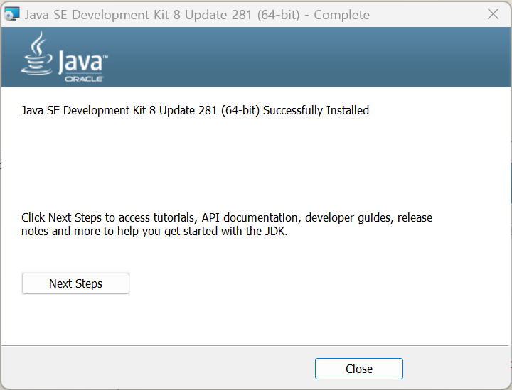
JDK 설치
기다리면 됨

Slide 7
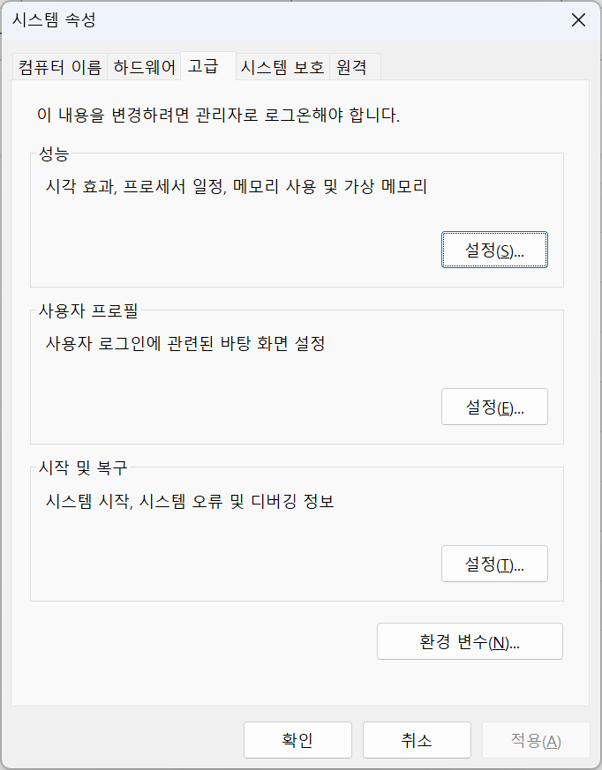
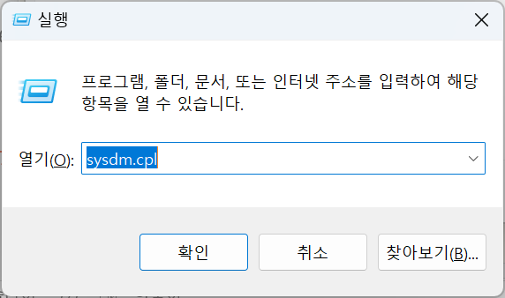
환경 변수 설정
Win+R 키 누르고 sysdm.cpl 을 입력하고
“고급”탭으로 이동

Slide 8

환경 변수 설정
혹은 윈도우 키 누르고 “고급”이라고 친 뒤
고급 시스템 설정 보기로 바로 이동 가능

Slide 9
환경 변수 설정
환경 변수 클릭

Slide 10
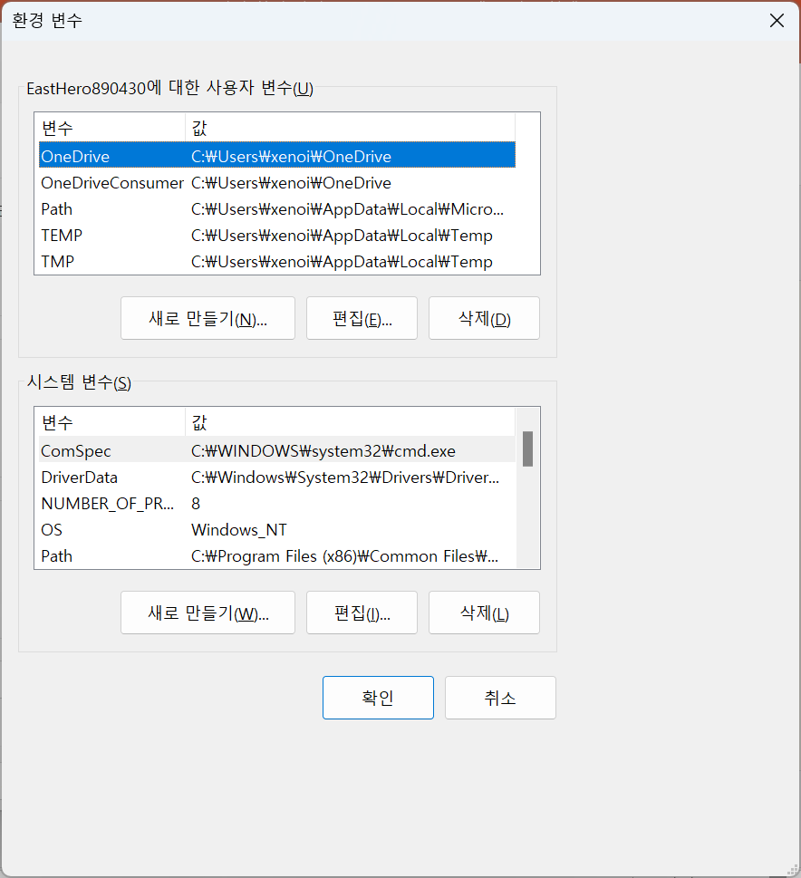
환경 변수 설정
시스템 변수쪽의 새로 만들기 클릭

Slide 11
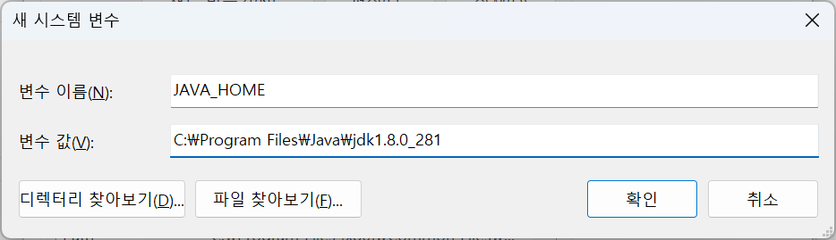
환경 변수 설정
변수 이름 및 변수 값 설정 후 확인 클릭
변수 이름 : JAVA_HOME
변수 값 : C:\Program Files\Java\jdk1.8.0_281
디렉터리 찾아보기를 통해서 해당 경로 이동하면 됨.
그대로 따라했다면 jdk 버전을 제외하고는 모두 동일할 것
(C드라이브->Program Files -> Java -> jdk~~~ 폴더)

Slide 12
환경 변수 설정
시스템 변수쪽의 새로 만들기 클릭

Slide 13
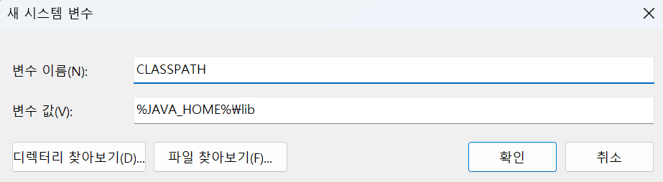
환경 변수 설정
변수 이름 및 변수 값 설정 후 확인 클릭
변수 이름 : CLASSPATH
변수 값 : %JAVA_HOME%\lib

Slide 14
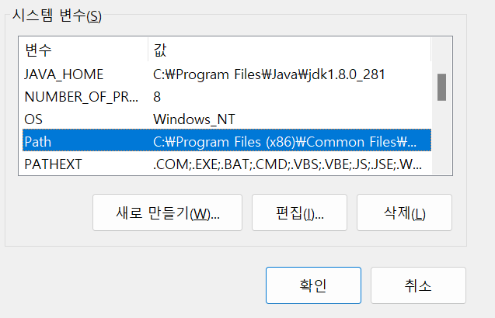
환경 변수 설정
시스템 변수쪽의 Path 더블 클릭

Slide 15
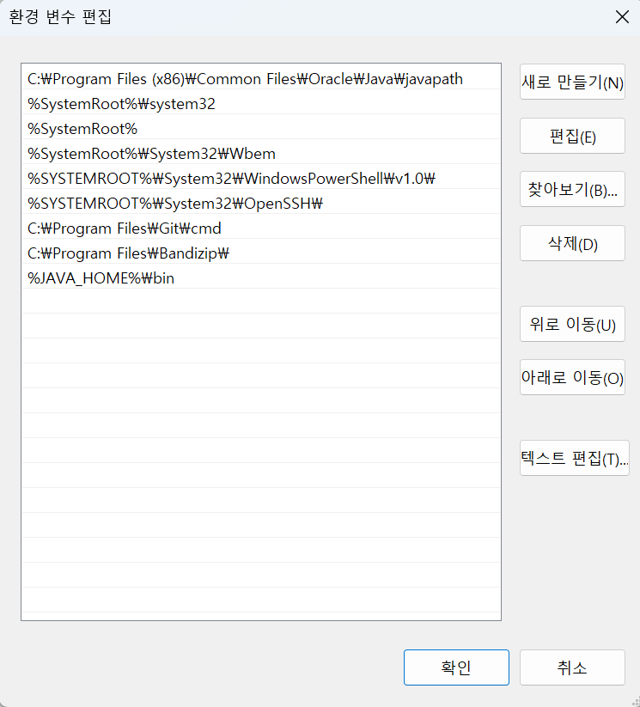
환경 변수 설정
빈 칸 더블 클릭 후
%JAVA_HOME%\bin
적기
그리고 확인

Slide 16
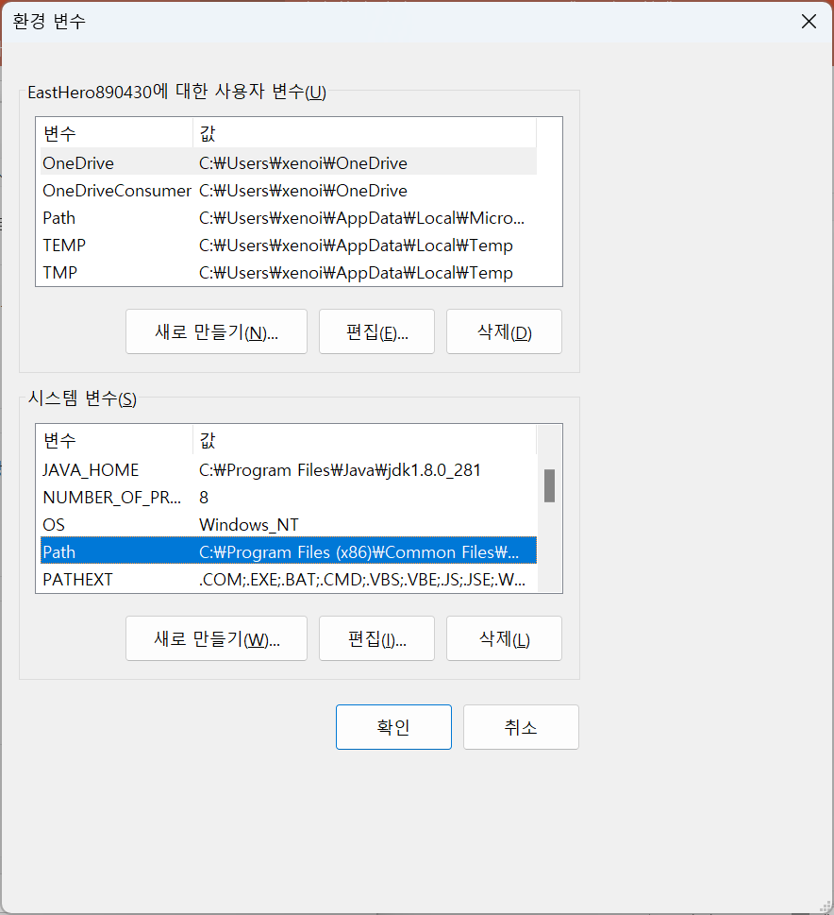
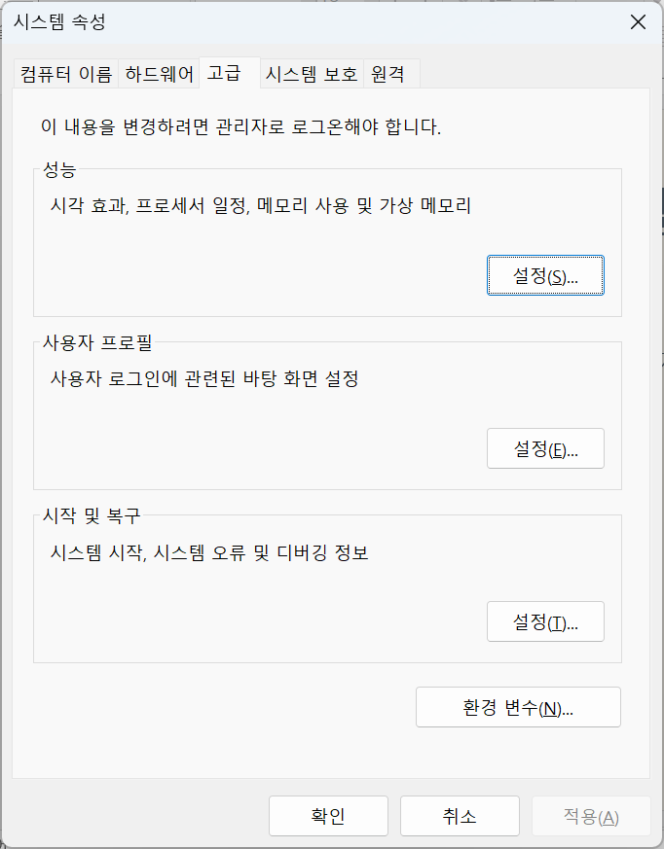
환경 변수 설정
반드시 모든 창을 확인 눌러서 꺼야 함

Slide 17
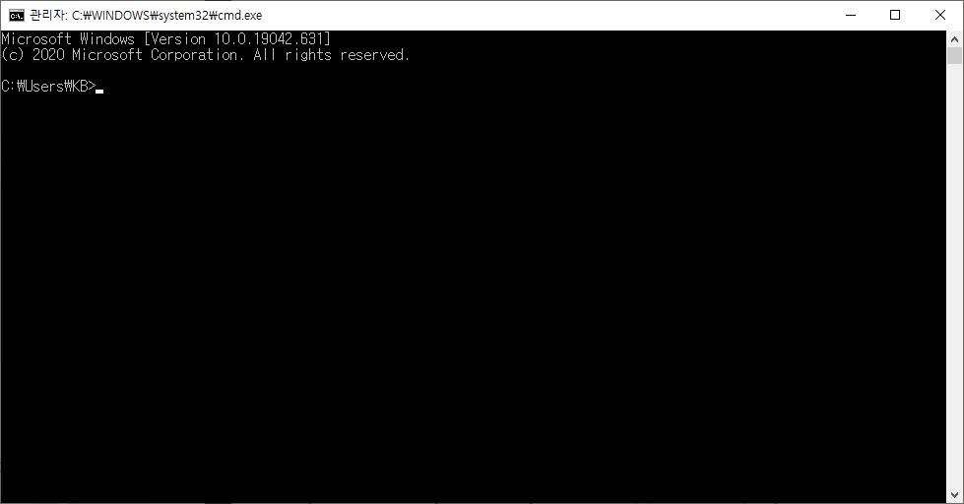
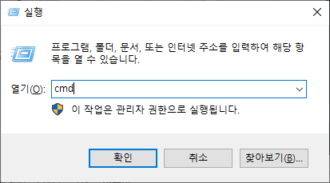
환경 변수 확인
CMD 실행
Window키+R 눌러서 실행을 켜고 cmd 입력 후 엔터 혹은 확인 클릭

Slide 18
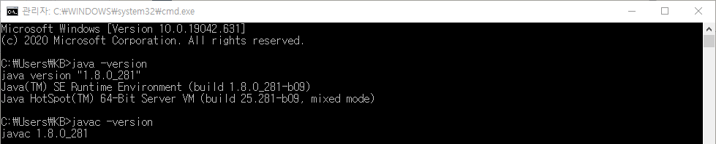
환경 변수 확인
Cmd에 아래 명령어들 실행 결과 확인
첫번째 명령어는 필수이며 두 번째껀 동작 잘 안 되도 추후 실습에 지장 없음
java –version
javac -version

Slide 19
자바 실행
이클립스 최신 버전의 경우에는 위의 과정을 하지 않아도 자바가 됨
(자바 실행 환경이 이미 내장되어 있음)
구버전의 경우에는 위 과정을 진행해주어야 함
이클립스 설치 버전을 다운받았을 경우 설치 완료 후 바로 실행하면 됨
이클립스 패키지 파일을 다운 받았을 경우엔 압축 풀고 eclipse(보라색 아이콘)을 더블 클릭하면 실행 됨

